Slide 1
路瑞鹏
北京大学

Slide 2
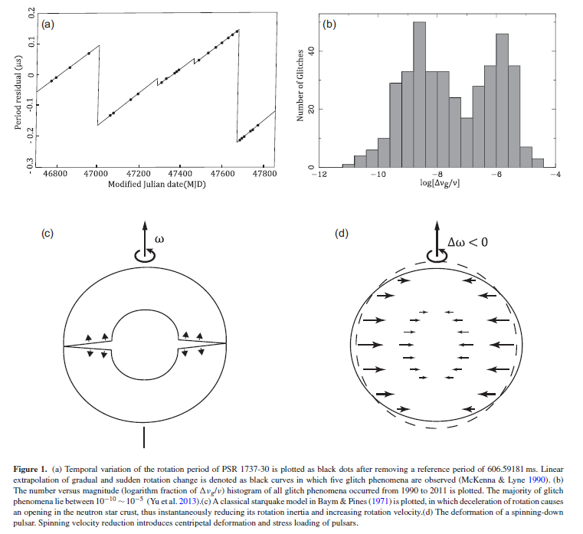

Slide 3
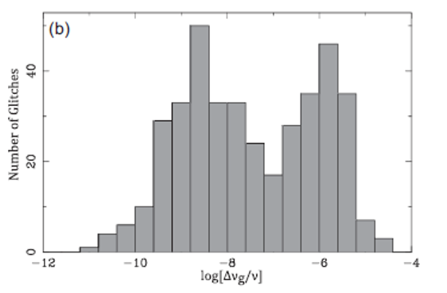
·幂律分布或者双峰分布？
·机制不同？
·星体结构不同？
固体
液体
固体
中子星模型
奇异星模型

Slide 4
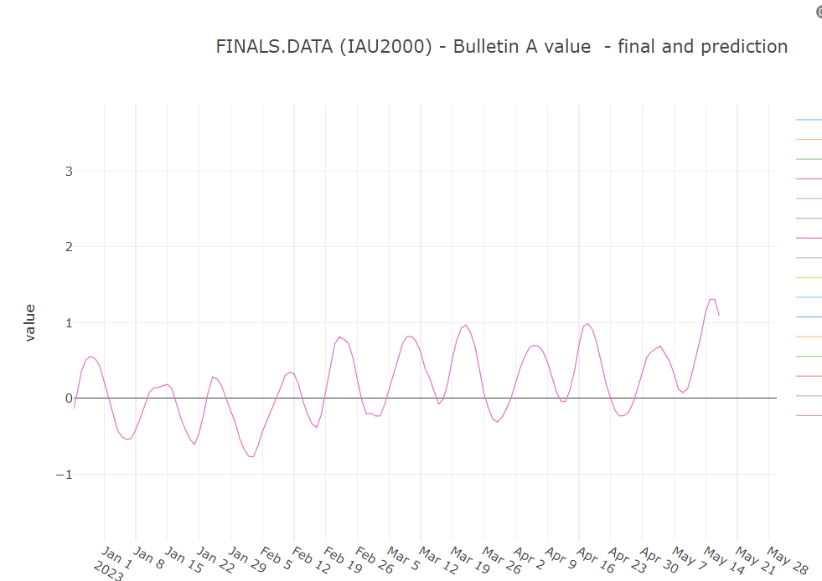
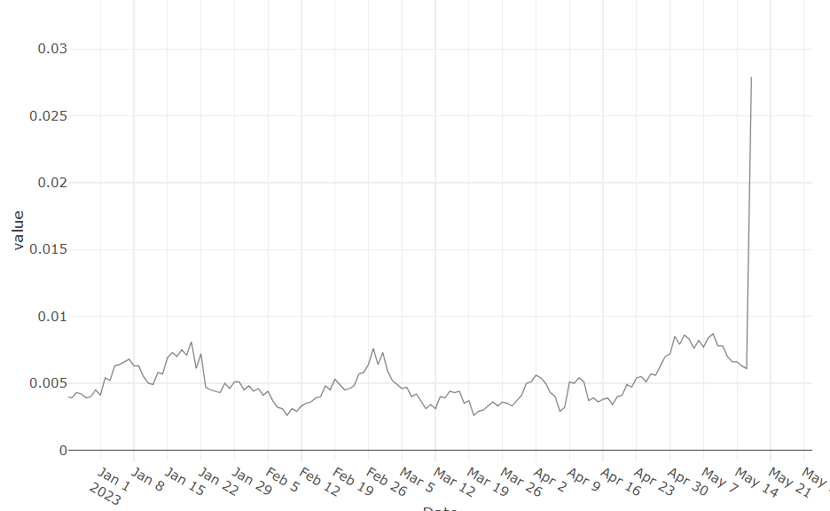
·自转减速带来的应力分布以及对应星震类型
·单位大小星震对自转的影响
·星震大小的估计
·方法验证
(Changyi Xu ＆ Wenke Sun, 2013)
(International earth rotation and reference system service)

Slide 5
$$E=λ\left(∇⋅v\right)I+2μ\left[∇v+{\left(∇v\right)}^{T}\right] \\ ρ_{1}=−∇⋅\left(ρ_{0}v\right) \\ ∇^{2}φ_{1}=4πGρ_{1} \\ −ρ_{0}∇φ_{1}−ρ_{1}∇φ_{0}−∇\left(v⋅ρ_{0}∇φ_{0}\right)+∇⋅E+f=0$$

Slide 6
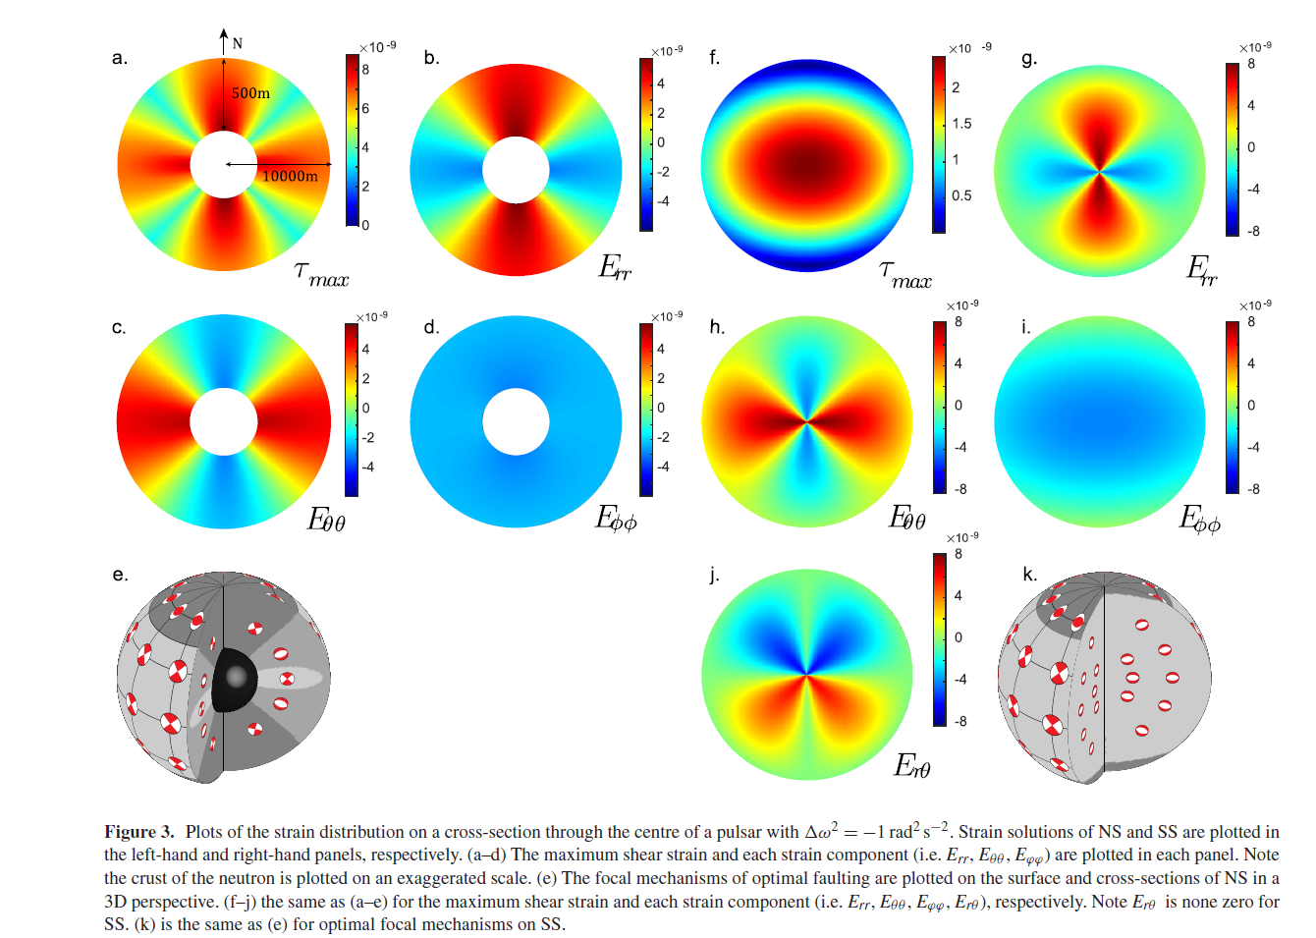

Slide 7
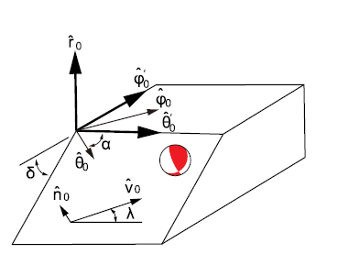
$$E=λ\left(∇⋅v\right)I+2μ\left[∇v+{\left(∇v\right)}^{T}\right] \\ ρ_{1}=−∇⋅\left(ρ_{0}v\right) \\ ∇^{2}φ_{1}=4πGρ_{1} \\ −ρ_{0}∇φ_{1}−ρ_{1}∇φ_{0}−∇\left(v⋅ρ_{0}∇φ_{0}\right)+∇⋅E+f=0$$
$$f\left(r,θ,φ\right)=−M⋅∇δ\left(r−r_{0}\right)$$

Slide 8
$ΔI=\int{Δρr^{4}\sin^{2}{θ}dV}$ 一个零阶项 三个二阶项

Slide 9
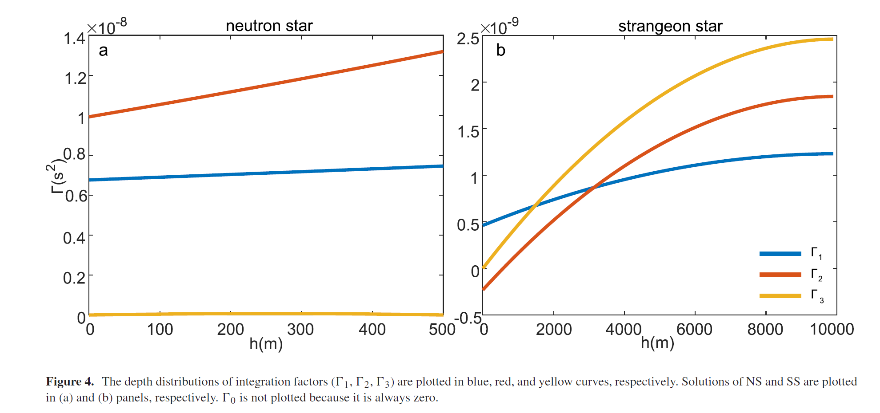
$$NS\sim {10}^{−9}$$
$$SS\sim {10}^{−10}$$

Slide 10
$$M_{0}=μAL\sim μr^{2}Δεr \\ χ=\frac{r^{3}}{R^{3}} \\ M_{0}=χΔεμR^{3} \\ \frac{Δν}{ν}=\frac{ΔI}{I}=\frac{χΔεμR^{3}Γ}{I}$$

Slide 11
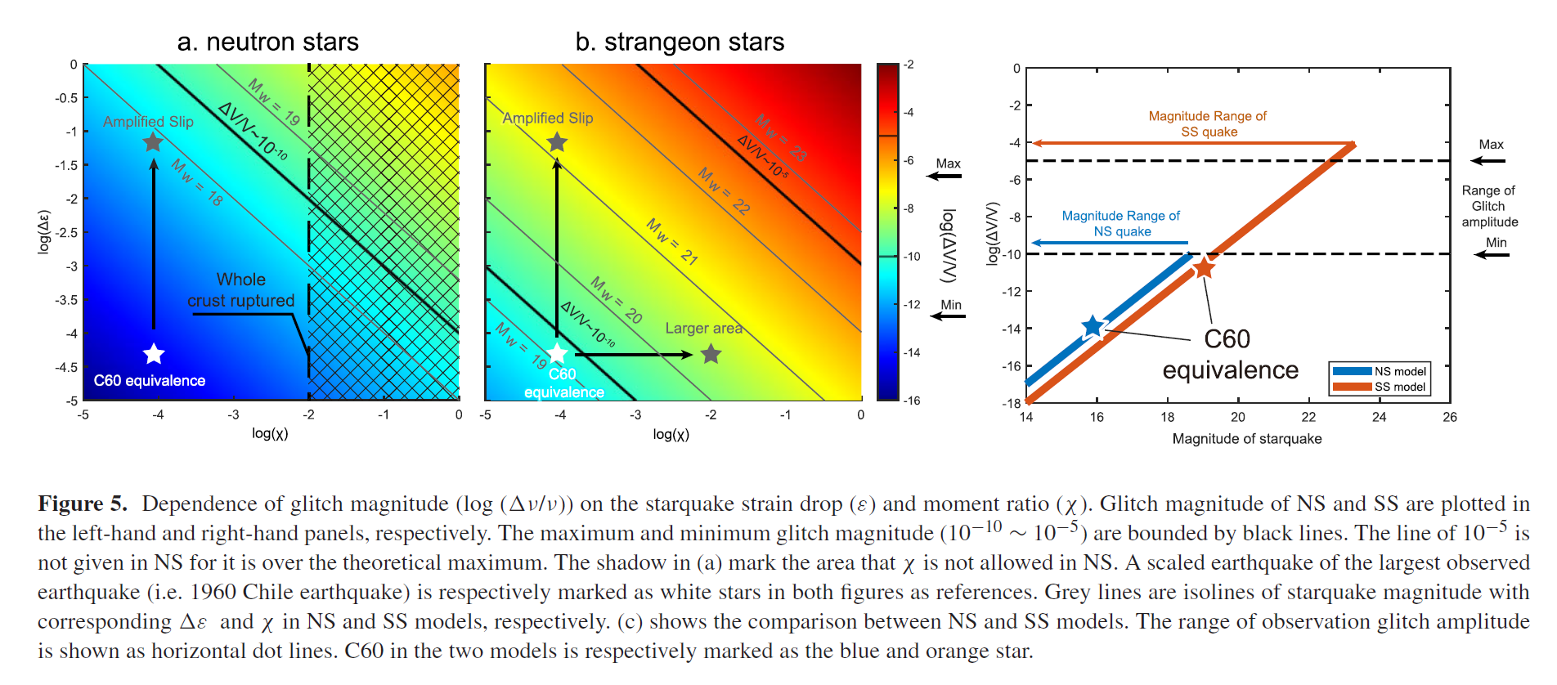

Slide 12
·中子星和奇异星的星震行为不同
·中子星上的星震引起的glitch不足解释观测
·奇异星上的星震引起的glitch足够解释观测

